Slide 1
Tendencias de la acción legislativa del 119º Congreso de Estados Unidos respecto a Cuba
Lic. Nachely Pérez Guedes
Lic. Carlos Ciaño Zanetti

Slide 2
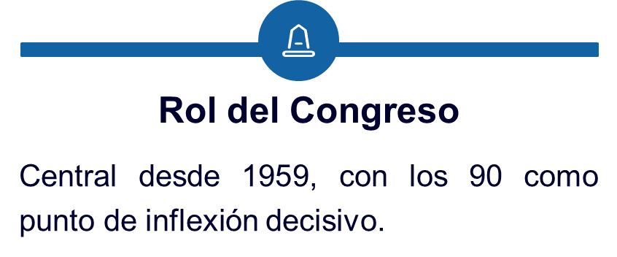
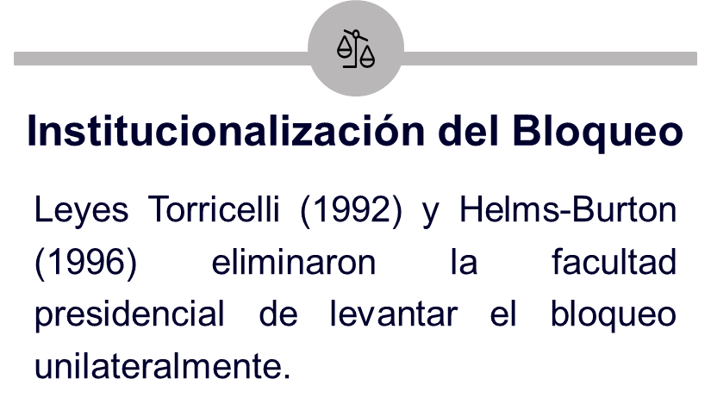
Contexto histórico

Slide 3
Panorama legislativo: cambio institucional y político
Retorno de la administración Trump al poder
Designación de Marco Rubio como Secretario de Estado
Consolidación del control republicano en ambas cámaras legislativas
Entorno propicio para la coordinación de acciones ejecutivo-legislativo, orientadas a la intensificación de políticas de máxima presión contra Cuba.

Slide 4
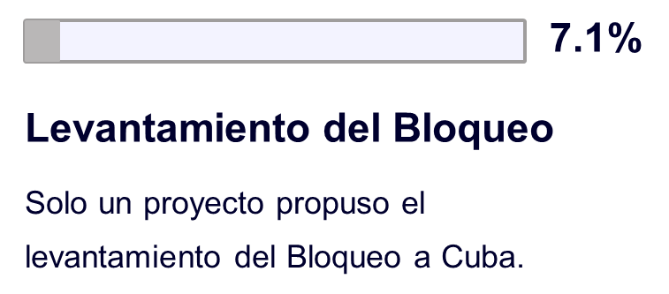
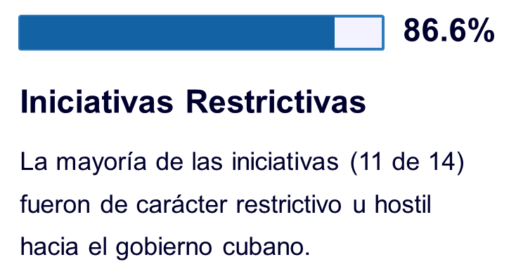
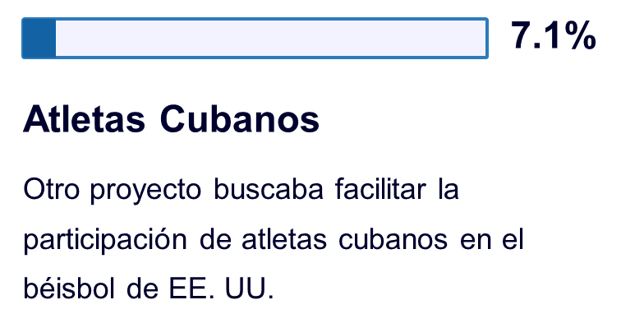
Proyectos de ley y resoluciones

Slide 5
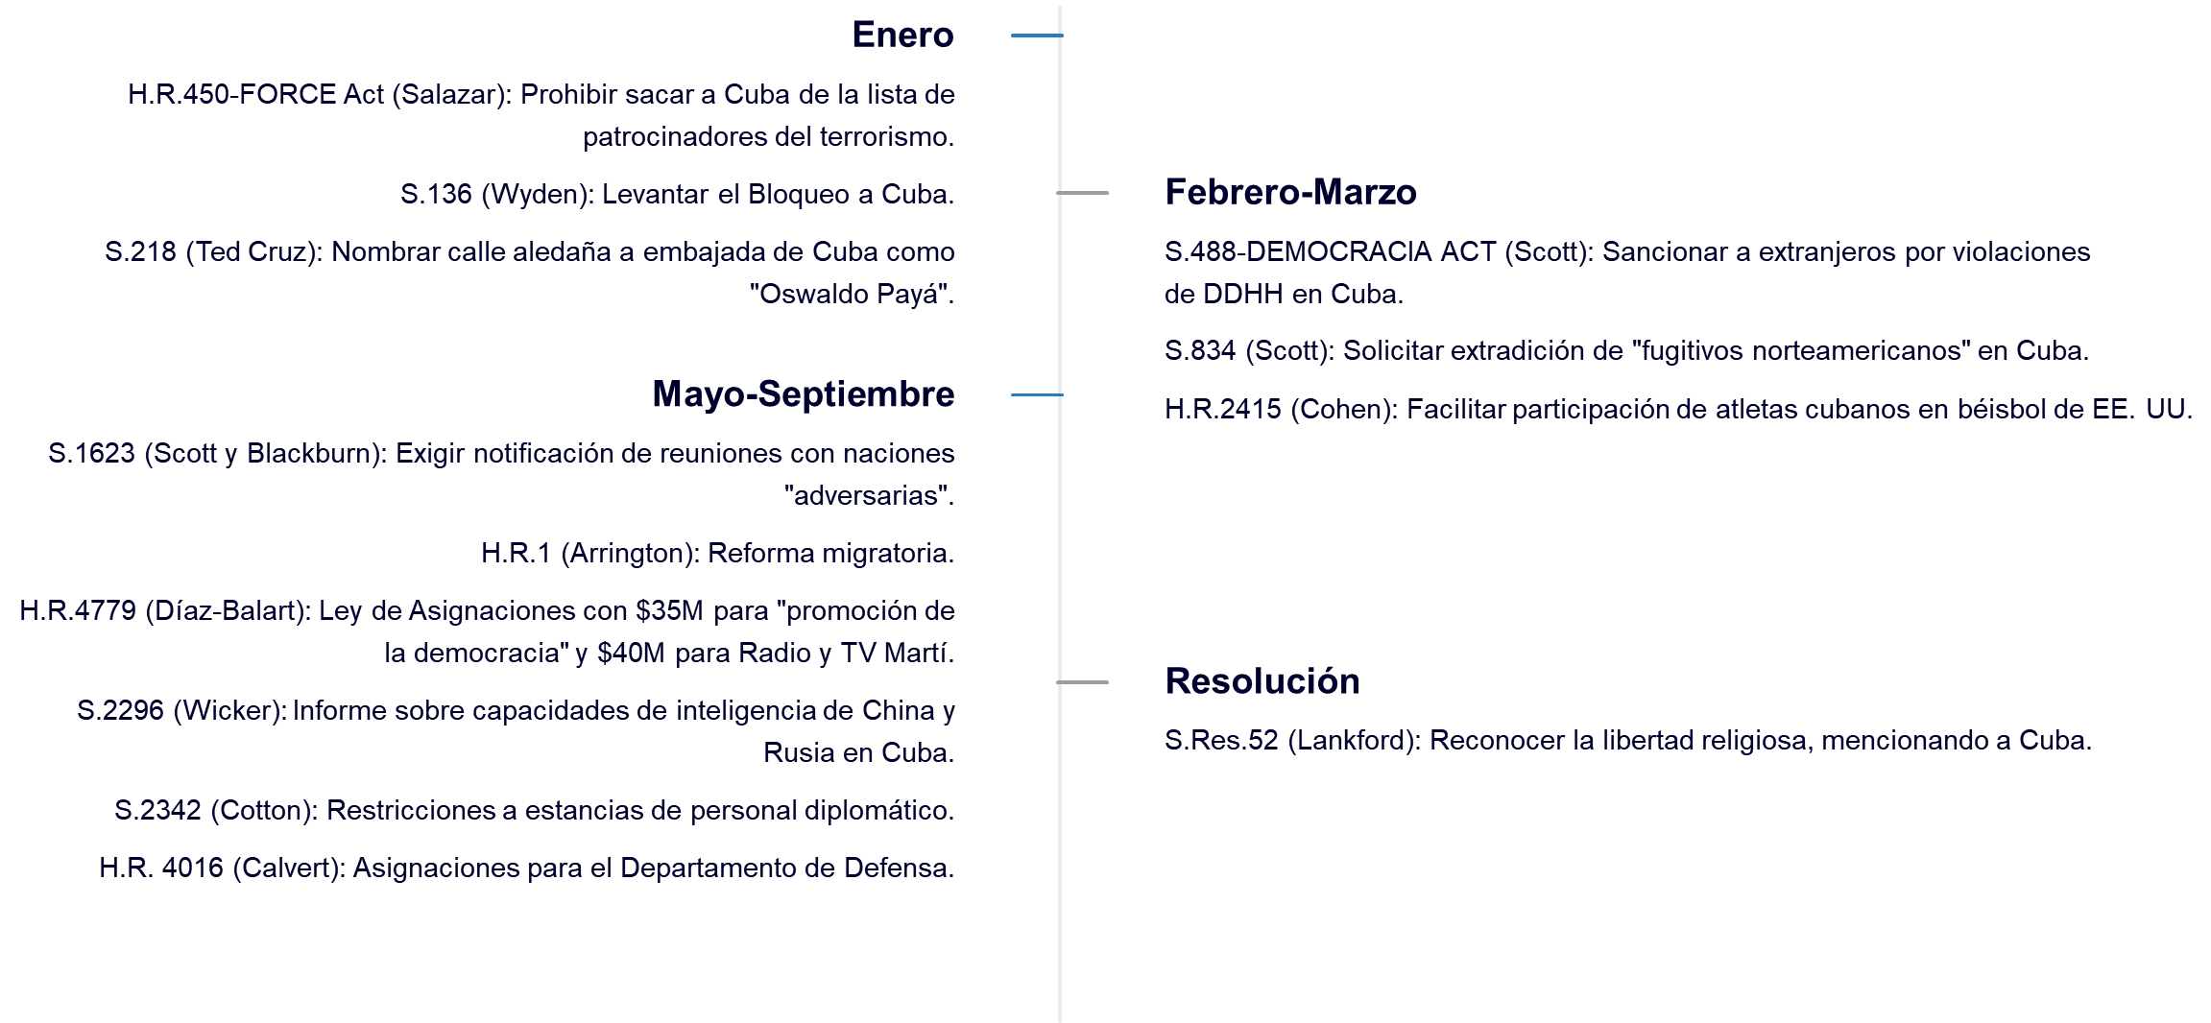
Iniciativas legislativas clave
(Enero-Septiembre 2025)

Slide 6
La mayoría de las iniciativas legislativas se concentraron en la bancada cubanoamericana republicana de Florida.
Sen. Rick Scott Legislador más prolífico en proyectos individuales.
Rep. Mario Díaz-Balart (Mayor poder institucional a través del control de asignaciones presupuestarias.
Esta concentración subraya la influencia de este grupo en la política hacia Cuba.

Slide 7
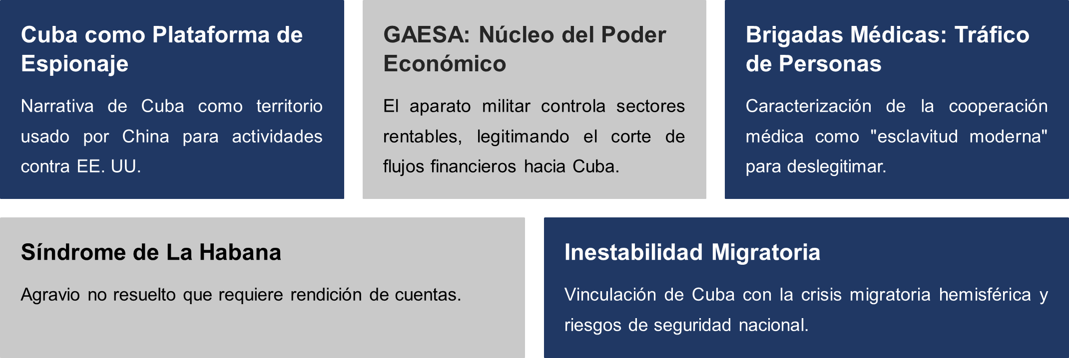
Audiencias Legislativas
19 audiencias con menciones a Cuba entre enero y septiembre de 2025 revelaron un enfoque predominantemente hostil, sin narrativas favorables

Slide 8
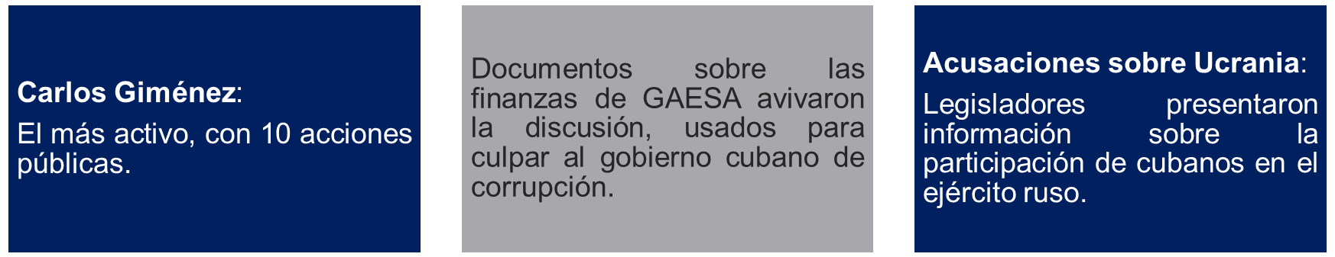
Declaraciones y Comunicados
Se identificaron 38 pronunciamientos públicos de legisladores sobre Cuba, incluyendo cartas, intervenciones y redes sociales

Slide 9
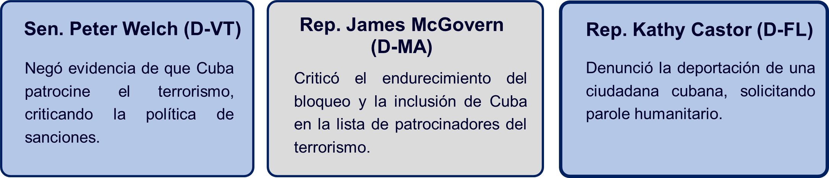
Tres voces críticas destacaron
Estas voces, aunque minoritarias, cuestionan la efectividad de la política de máxima presión, pero su marginalización ilustra la dificultad de articular posiciones críticas.

Slide 10
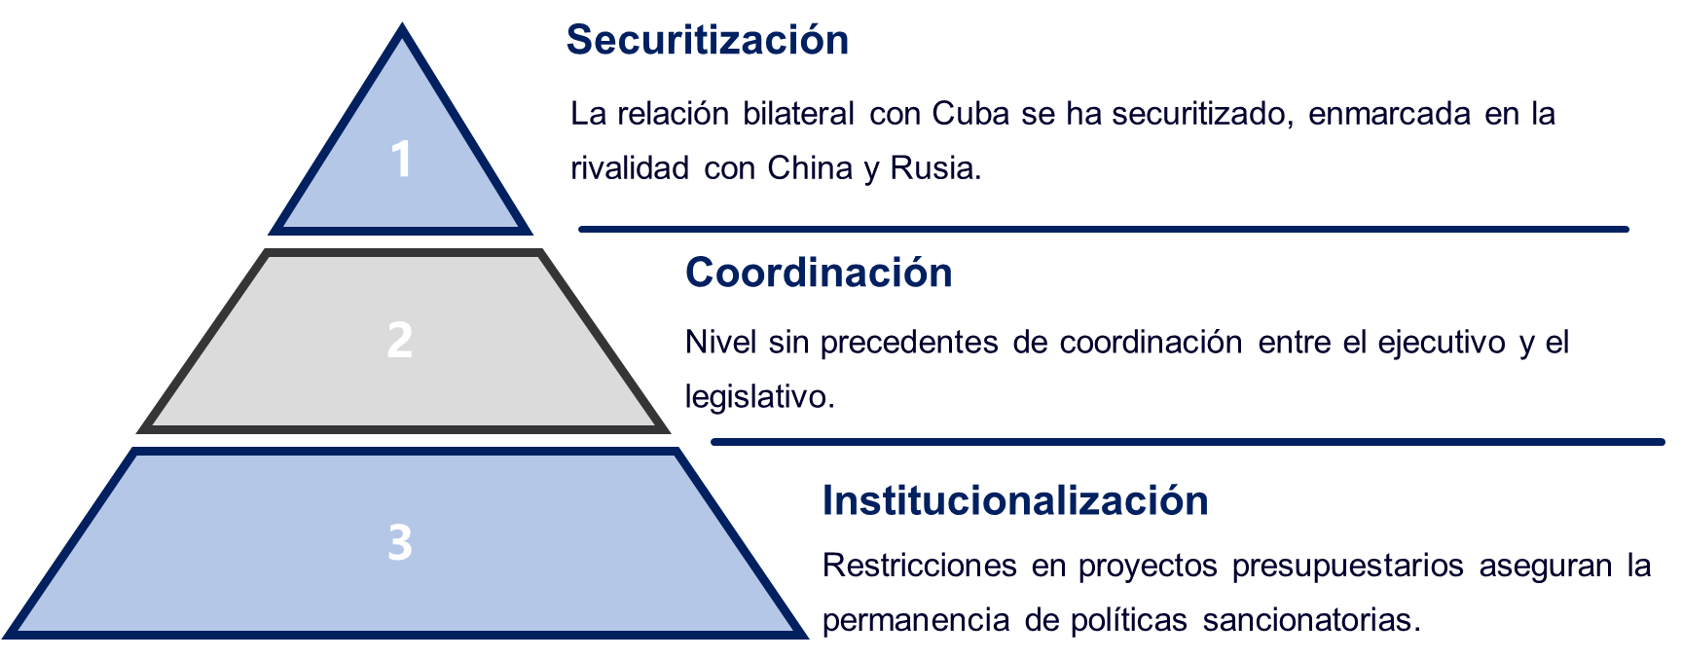
Conclusiones
El Congreso de EE. UU. está profundamente comprometido con una estrategia coordinada de máxima presión contra Cuba.

Slide 11
El tratamiento del tema Cuba en los primeros nueve meses del 119º Congreso se desarrolló en un contexto que supera los debates tradicionales sobre el Bloqueo económico, derechos humanos y democracia. La creciente securitización del tema hace estructuralmente más difícil la normalización de las relaciones, incluso bajo futuras administraciones demócratas, dado que los argumentos de seguridad nacional tienen una persistencia institucional más duradera que las posturas ideológicas partidistas.
La configuración del poder político durante este período consolidó una arquitectura institucional adversa para Cuba. La bancada cubanoamericana republicana encabezó numerosas declaraciones públicas, patrocinó la mayoría de los proyectos desfavorables y estrechó su coordinación con el ejecutivo. La incorporación de restricciones en proyectos presupuestarios asegura la permanencia de políticas sancionatorias que superan ciclos electorales y dificultan su reversión, marcando una evolución cualitativa en la política hacia Cuba.

Slide 12
Muchas gracias

